Slide 1
Программно-аппаратный комплекс отслеживания малоразмерных FPV-БВС (DCT)
Выпускная квалификационная работа
Автор: [ФИО]
Руководитель: [ФИО, степень]
НИУ — [название]

Slide 2
Проблема FPV-мониторинга
Малоразмерный FPV-БВС может летать без бортовой навигации
Без координат нет контроля трассы и передачи в системы мониторинга
Уже доступны: RC-каналы пилота и видео с курсовой камеры
Задача: оценить положение на наземной станции, не дооснащая дрон
НОВЫЙ: Пилот → БВС → ПК (DCT) → мониторинг
1
Блок 1–2 · ввод · ⏱ 0:30
Notes:
Суть: Полёт без NAV возможен; координаты для мониторинга нужны; борт не дорабатываем.
Время: 0:30

Slide 3
Почему не GPS / UWB / SLAM
GPS/ГЛОНАСС — приёмник и телеметрия на борту
UWB, motion capture — маяки и подготовка площадки
Внешние камеры — поле зрения, освещение, скорость
SLAM / визуальная одометрия — нагрузка и нестабильная FPV-сцена
Табл. 1 из ВКР (4–5 строк)
2
Блок 1–2 · ввод · ⏱ 0:30
Notes:
Суть: Типовые методы требуют борта или инфраструктуры.
Время: 0:30

Slide 4
Решение: наземный комплекс DCT
Сбор и синхронизация RC + видео на ПК
Локализация относительно заданной трассы (референс + PF)
Режимы Record (запись) и Replay (анализ без нового полёта)
Выход: координаты во внешнюю систему мониторинга
Рис. 2 — C4 System Context (экспорт из draw.io)
3
Блок 1–2 · ввод · ⏱ 0:30
Notes:
Суть: RC + видео на ПК; локализация по трассе; Record/Replay.
Время: 0:30

Slide 5
Цель и задачи проекта
Цель: комплекс сбора, локализации и передачи координат БВС
(1) оборудование и сбор данных
(2) архитектура (3) данные sim/real
(4) отслеживание (5) интеграция с мониторингом
Критерий исследования: p90 ошибки < 15 м
Табл. 3 из ВКР
4
Блок 1–2 · ввод · ⏱ 0:30
Notes:
Суть: 5 задач; критерий p90 < 15 м.
Время: 0:30

Slide 6
Архитектура комплекса
Четыре блока: RC, видео, DCT, интеграция с мониторингом
Внутри DCT: запись → воспроизведение → алгоритмы
Вычисления на наземной станции, борт без NAV-модуля
Рис. 3 — C4 Container
5
Блок 3 · теория · ⏱ 0:35
Notes:
Суть: 4 блока; вычисления на земле.
Время: 0:35

Slide 7
Аппаратура и синхронизация
RC: EdgeTX/ELRS → приёмник → ESP32 → COM → DCT
Видео: FPV-камера → HDZero → захват на ПК
Все потоки на единой временной шкале (wall-clock + кадры)
Рис. 7–8: rc_chain + video_chain (draw.io)
6
Блок 3 · теория · ⏱ 0:30
Notes:
Суть: Типовой FPV-стенд; единая временная шкала.
Время: 0:30

Slide 8
Модель трассы и состояния
Трасса: ворота + референсная траектория (файл .npz)
Состояние фильтра: (s, v) — положение вдоль дуги (м) и скорость (м/с)
RC-признаки сопоставляются с узлами референса (режим RC+Rate)
Рис. 11 — ворота и референс
7
Блок 3 · теория · ⏱ 0:30
Notes:
Суть: Референс .npz; состояние (s, v).
Время: 0:30

Slide 9
Particle Filter
Частицы (s, v): predict → update по RC → resample
Циклический круг: положение по модулю длины трассы
Поверх PF — сглаживание KFLayer2 (не замена PF)
Рис. 45 / pf_cycle.drawio
8
Блок 3 · теория · ⏱ 0:30
Notes:
Суть: PF — основной алгоритм; KFLayer2 поверх.
Время: 0:30

Slide 10
Камера в контуре локализации
YOLO (ворота) → PnP → CameraObservation
inject_position_observation — байесовское обновление весов PF
Основной контур работает без камеры
Рис. 46 / camera_observation.drawio
9
Блок 3 · теория · ⏱ 0:25
Notes:
Суть: YOLO→PnP→inject; модуль опционален.
Время: 0:25

Slide 11
Структура программного комплекса DCT
Модули: session, replay, profiles, localization, camera, MAVLink
Сессия — самодостаточная папка (RC, видео, meta, observations)
Сбор данных отделён от алгоритмических экспериментов
Рис. 49 — C4 Component / Прил. А
10
Блок 4 · реализация · ⏱ 0:40
Notes:
Суть: Модули; воспроизводимая сессия.
Время: 0:40

Slide 12
Интерфейс пользователя
Record: пилот/дрон/трасса, HUD, карта, видео, запись
Replay: повторный анализ и отладка локализации
Эксперименты без повторного полёта
Рис. 9–10 — скриншоты GUI
11
Блок 4 · реализация · ⏱ 0:40
Notes:
Суть: Record и Replay с HUD и картой.
Время: 0:40

Slide 13
Интеграция с «Небосвод»
Локальные координаты → WGS84 (origin, x, z)
MAVLink UDP → Nebosvod Connect → «Небосвод»
p90 — для алгоритмов; p95 — для HEPU
Рис. 40 — integration_monitoring.drawio
12
Блок 4 · реализация · ⏱ 0:40
Notes:
Суть: Геопривязка; MAVLink; p90 vs p95/HEPU.
Время: 0:40

Slide 14
Методика экспериментов
Метрика: p90_err_m (90-й перцентиль ошибки, м)
Критерий: p90 < 15 м
Блоки: метод (1–4) → устойчивость (5–9) → real (10) → камера (11–12)
Табл. 13 — воронка 4 блоков
13
Блок 5 · эксперименты · ⏱ 0:35
Notes:
Суть: p90; 12 экспериментов в 4 блоках.
Время: 0:35

Slide 15
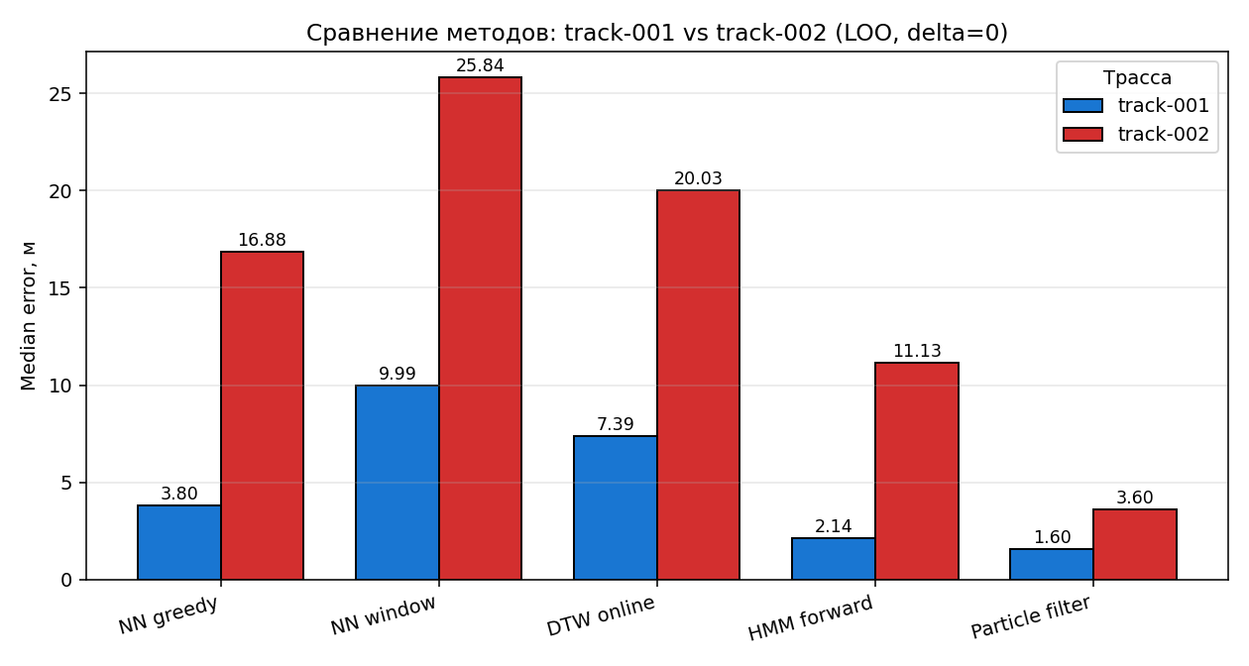
Выбор и настройка метода (эксп. 1–4)
Эксп. 1: Particle Filter лучше HMM, DTW, NN
Эксп. 2–3: режим RC+Rate, веса каналов
Эксп. 4: obs_sigma=2, pnv=8 → cross-drone p90 = 7,8 м
Рис. 14, 18–19
14
Блок 5 · эксперименты · ⏱ 0:45
Notes:
Суть: PF; cross-drone p90 = 7,8 м.
Время: 0:45

Slide 16
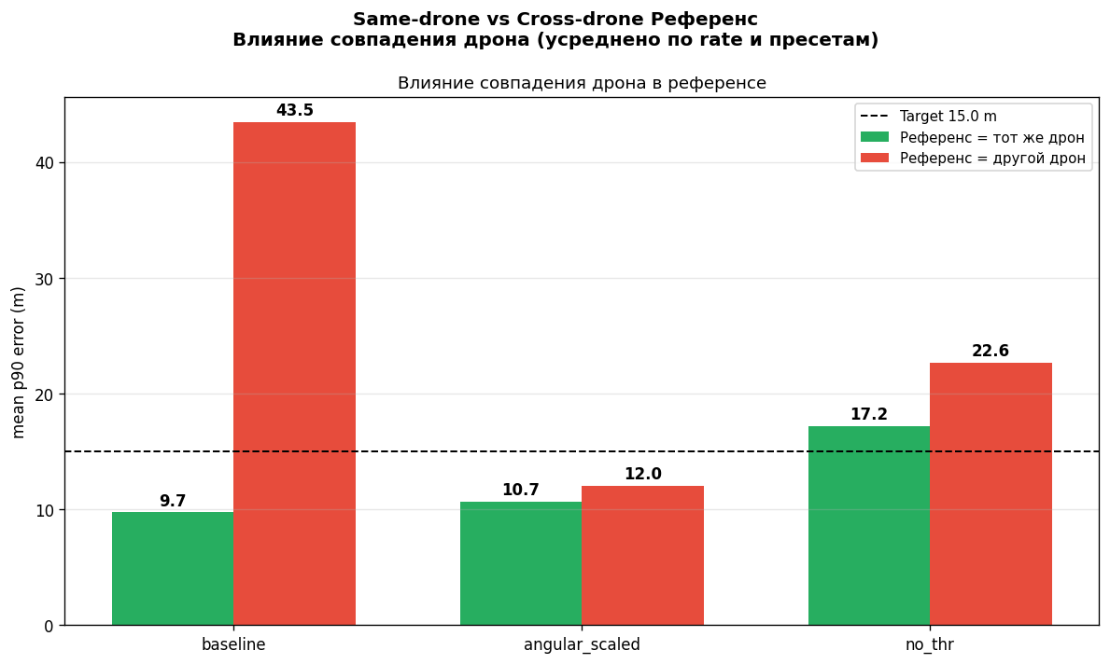
Устойчивость и переносимость (эксп. 5–9)
Важнее качество референса, чем совпадение дрона
Кросс-пилот: переносимость с ограничениями
Новые трассы: mini-sweep; дрейф по времени не выявлен
Рис. 20, 24
15
Блок 5 · эксперименты · ⏱ 0:45
Notes:
Суть: Качество референса важнее same-drone.
Время: 0:45

Slide 17
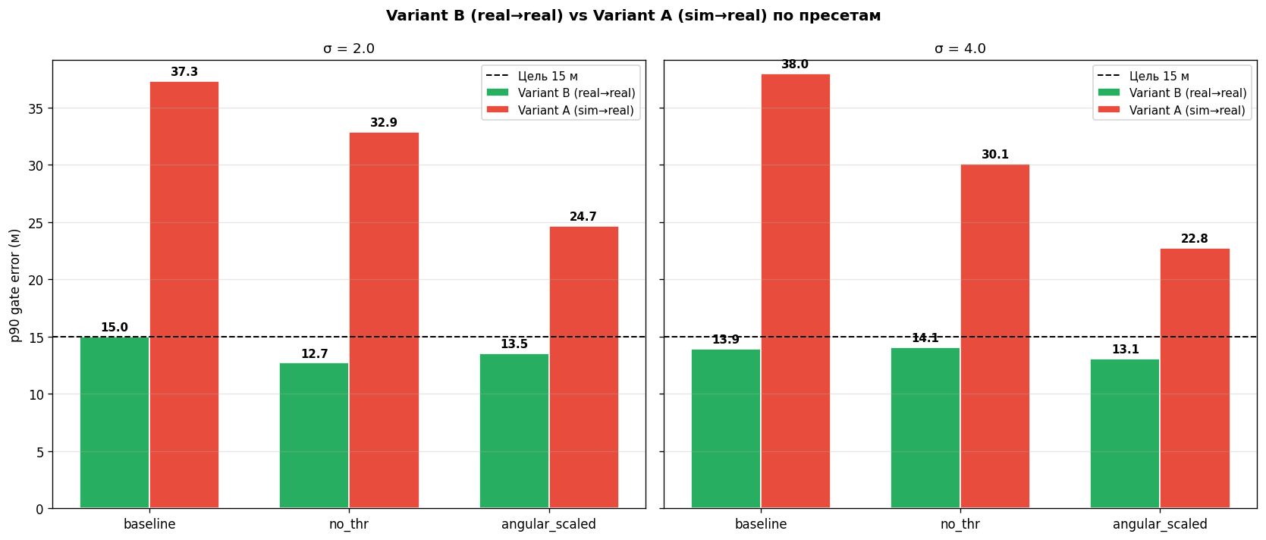
Реальный трек и камера (эксп. 10–12)
Эксп. 10: RC/PF вне симулятора (real track)
Эксп. 11: моделирование слияния — снижение p90
Эксп. 12: YOLO/PnP + CamKF; ограничение: offline
Рис. 30–31, 36
16
Блок 5 · эксперименты · ⏱ 0:50
Notes:
Суть: Real track OK; камера offline.
Время: 0:50

Slide 18
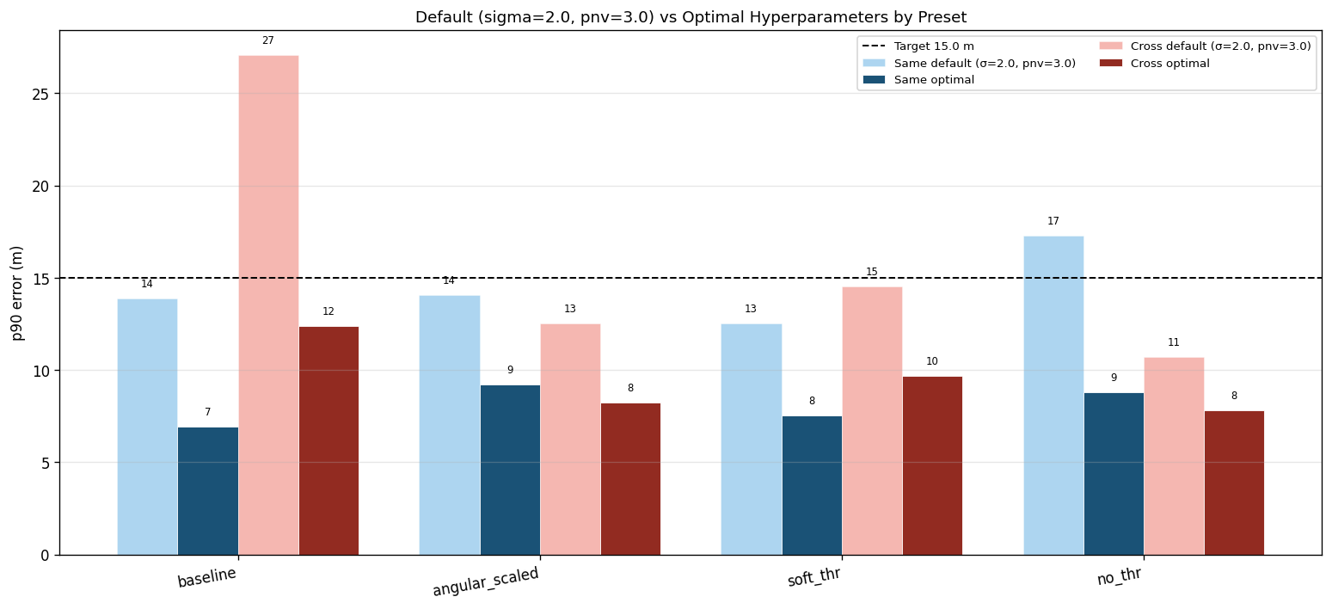
Итоги экспериментальной части
p90 < 15 м — выполнен в ключевых сценариях
База: RC+Rate, PF, pnv=8, снижение throttle
Камера — усиление; нужны real-time и больший датасет
3 плашки с цифрами
17
Блок 5 · эксперименты · ⏱ 0:35
Notes:
Суть: Критерий выполнен; базовая конфигурация зафиксирована.
Время: 0:35

Slide 19
Заключение
Создан DCT: сбор, синхронизация, PF, камера, MAVLink
Доказано: RC/PF; p90 < 15 м; реальный трек
Ограничения: геопривязка, MAVLink, камера offline, p95/HEPU
Публикации / выступления / акты: [вставить факты]
Без графиков
18
Блок 6 · заключение · ⏱ 1:00
Notes:
Суть: Итог, ограничения, публикации.
Время: 1:00

Slide 20
Спасибо за внимание!
Контакты
email@example.com
Telegram: @username
github.com/...

